Slide 1



Be fit with friends!
ZŠ Bystřice n. P., Nádražní 615

Slide 2
"Podpora Evropské komise při tvorbě této publikace nepředstavuje souhlas s obsahem, který odráží názory pouze autorům a Komise nemůže být zodpovědná za jakékoliv využití informací obsažených v nich. "

Slide 3
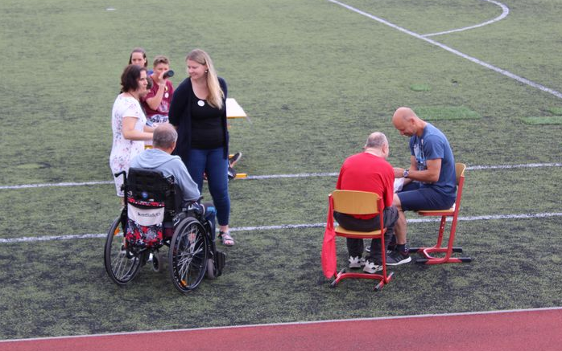
Activity for people with special needs

Slide 4
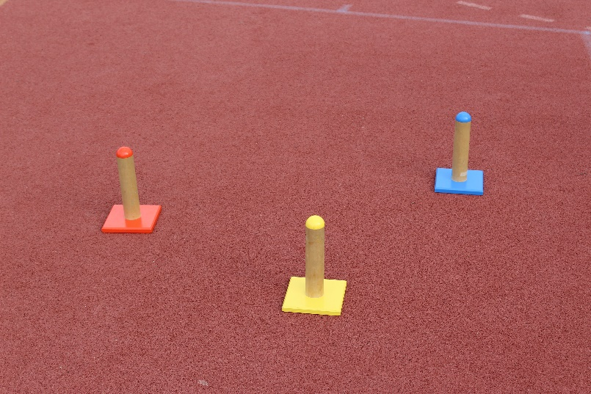
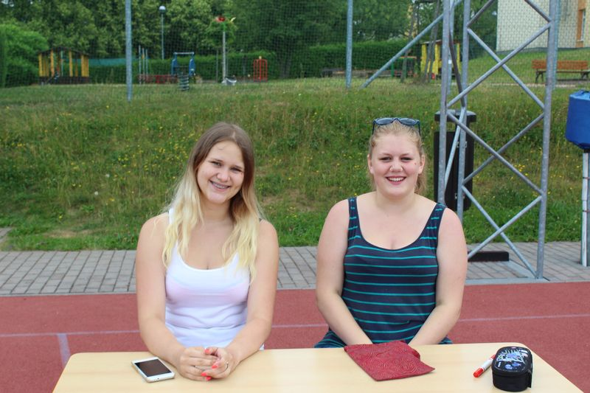
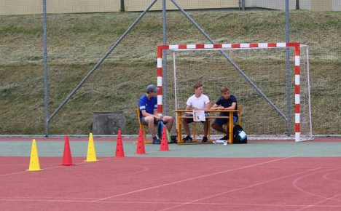
Preparation

Slide 5
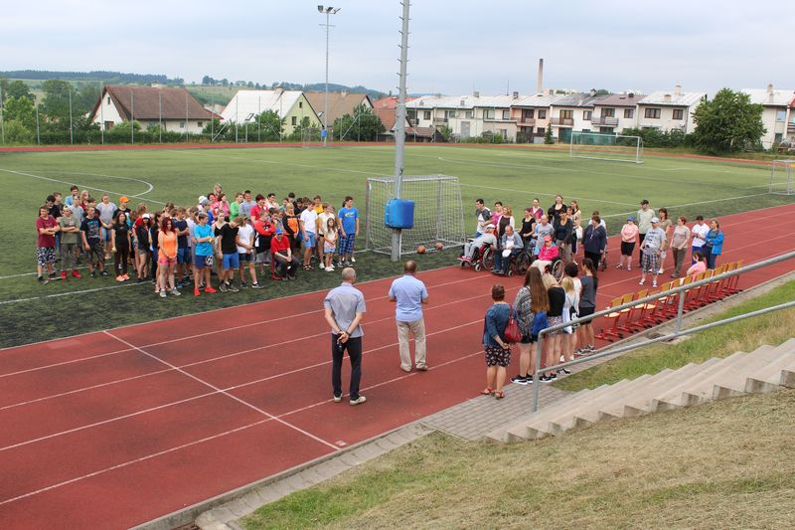
Pupil implementation team

Slide 6
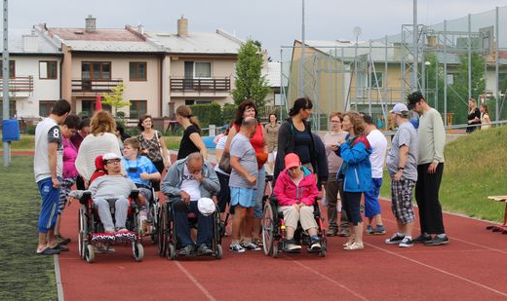
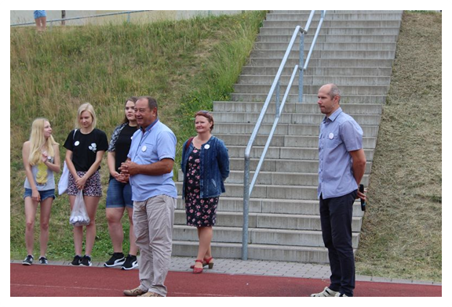
Welcome friends

Slide 7
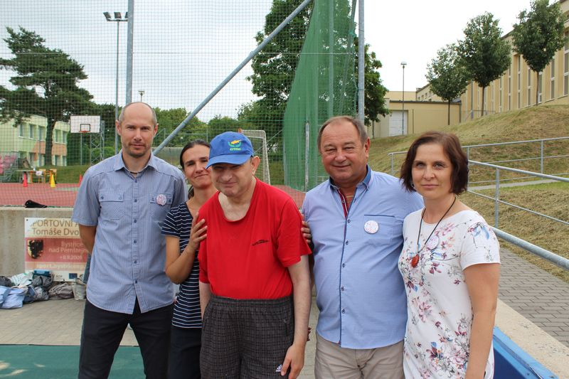
The mayor's visit

Slide 8
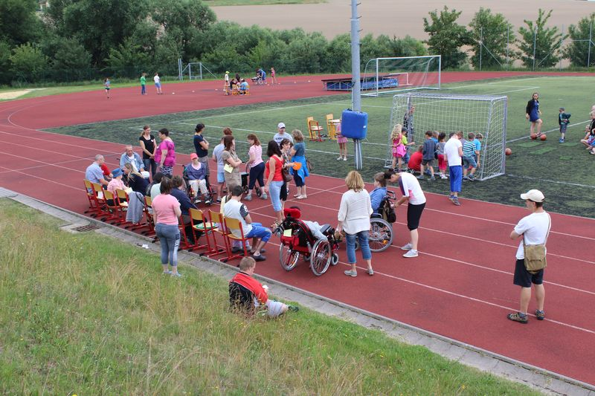
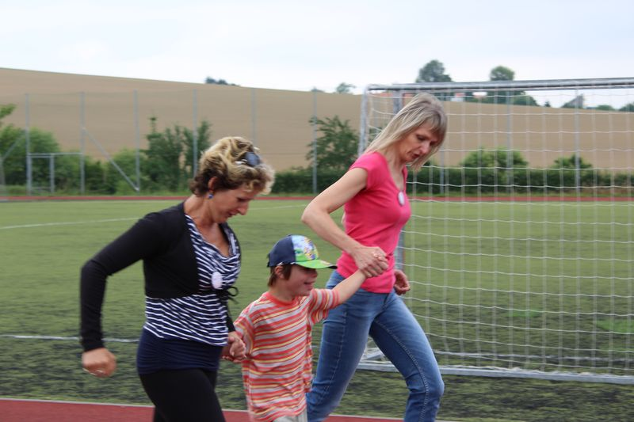
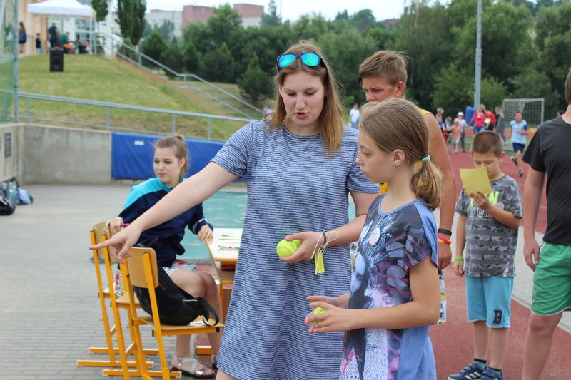
Realization

Slide 9
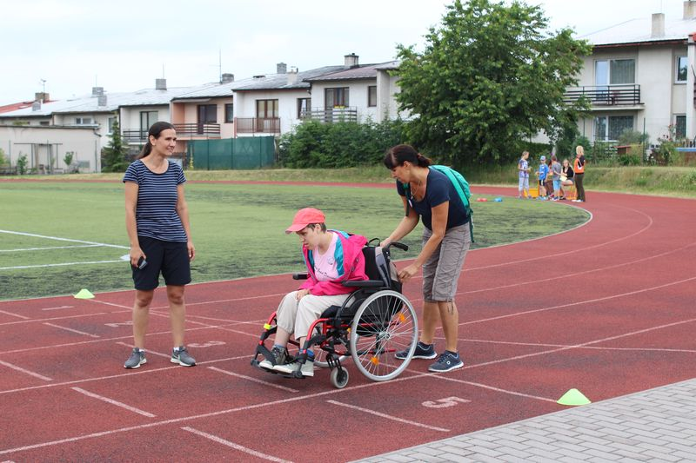
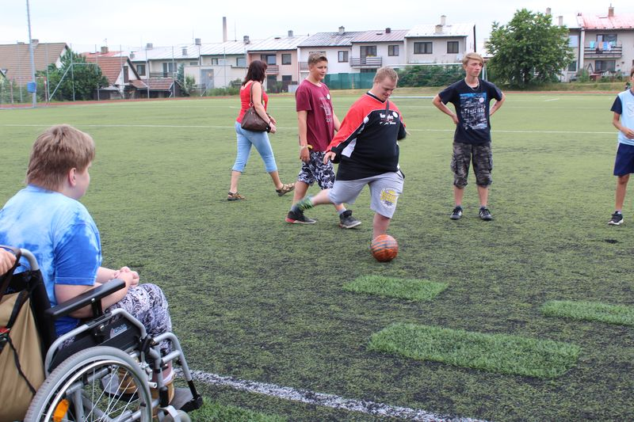
Realization

Slide 10
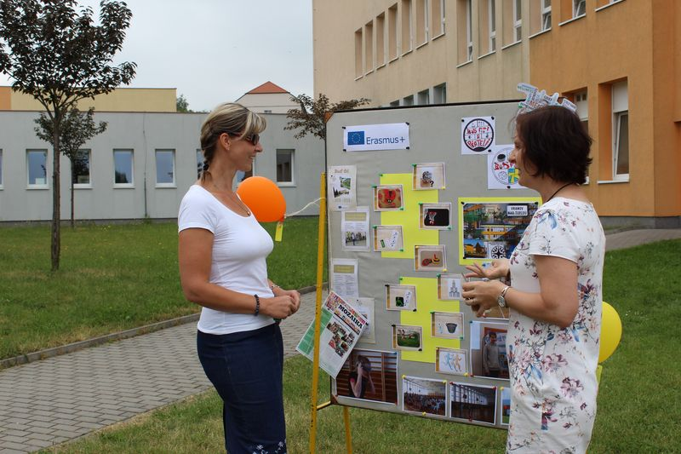
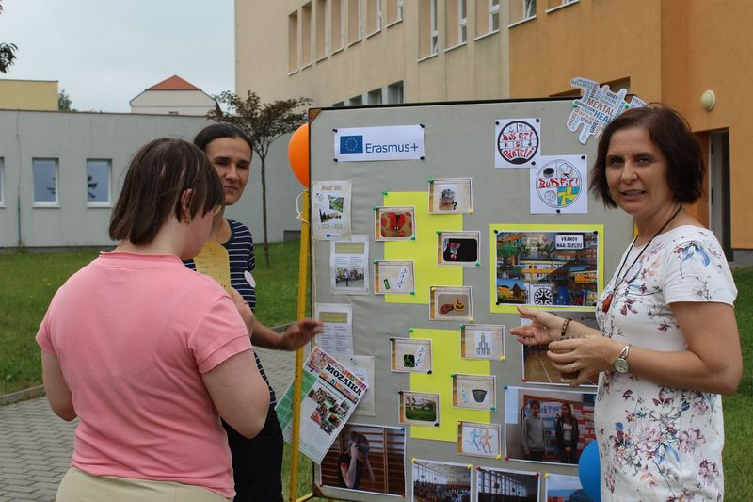
Dissemination

Slide 11
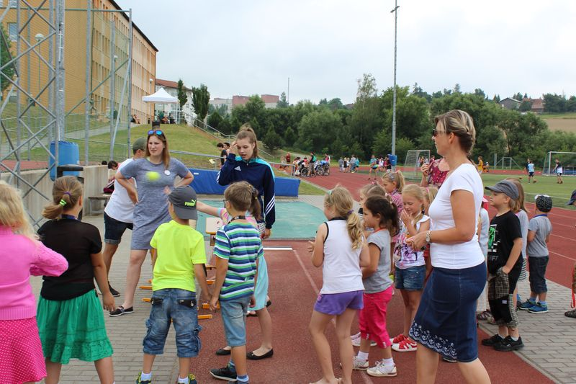
Meeting with pupils of our school

Slide 12

